Slide 1

Název školy | ZÁKLADNÍ ŠKOLA, JIČÍN, HUSOVA 170
Číslo projektu | CZ.1.07/1.4.00/21.2862
Číslo a název klíčové aktivity | 3.2 Inovace a zkvalitnění výuky prostřednictvím ICT
Název DUM: VY_32_INOVACE_XV_2_10_Hudební nástroje 2
Šablona číslo: XV Sada číslo: 2 Pořadové číslo DUM: 10
Autor: Mgr. Renata Florianová

Slide 2
Anotace: | Žák opakuje učivo o hudebních nástrojích. Učí se rozlišovat hudební nástroje bicí, dechové – dřevěné a žesťové, strunné – drnkací, smyčcové a klávesové do jednotlivých skupin.
Očekávaný výstup: | Žák opakuje učivo o hudebních nástrojích.
Druh učebního materiálu: | prezentace
Typická věková skupina: | 7 - 9 let
Klíčová slova: | Nástroje bicí, dechové, strunné, smyčcové, klávesové
Pomůcky a materiál: | Interaktivní tabule, pero, tužka, pastelky
Potřebný čas pro výuku: | 20 – 30 minut
Metodické zhodnocení a popis práce s digitálním učebním materiálem:
Snímek 3-4: Úvodní snímky. Snímek 5: Žáci rozhodnou, co není správné. Správnost ověří kliknutím na větu. (Buben je bicí nástroj.) Snímek 6: Žáci kliknou na obrázek, který nepatří do dané skupiny bicích hudebních nástrojů. (Housle jsou smyčcový nástroj.) Snímek 7: Žáci rozhodnou, co je správné. Správnost ověří kliknutím na větu. (Triangl je bicí nástroj.) Snímek 8: Žáci kliknou na obrázek, který nepatří do dané skupiny dechových hudebních nástrojů. (Kytara je strunný nástroj.) Snímek 9: Žáci rozhodnou, co je správné. Správnost ověří kliknutím na větu. (Flétna je dechový nástroj.) Snímek 10: Žáci kliknou na obrázek, který nepatří do dané skupiny smyčcových hudebních nástrojů. (Banjo je strunný drnkací nástroj.) Snímek 11-29: Test o hudebních nástrojích. Správnost lze ověřit kliknutím na slovo. Správná odpověď se červeně zvýrazní a objeví se smajlík. Při chybné odpovědi se zobrazí mračoun. Při druhé prezentaci mohou žáci test řešit jednotlivě, ve dvojicích nebo ve skupinách. Správnost řešení zaznamenají do tabulky. Snímek 30: Řešení testu. Snímek 31: Snímek k vytisknutí. Učební materiál byl ověřen na interaktivní tabuli.

Slide 3
Hudební nástroje 2

Slide 4
Opakuj, co už víš o hudebních nástrojích

Slide 5

Rozhodni, co není správné a vysvětli proč.
buben
flétna
Kytara je strunný nástroj.
kytara
Klavír je strunný nástroj.
Flétna je strunný nástroj.
Buben je strunný nástroj.
klavír

Slide 6
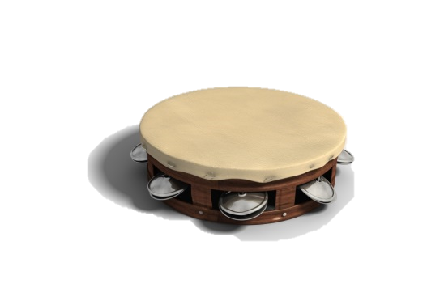
Škrtni, co sem nepatří
a vysvětli proč.
housle
rumbakoule
tamburína
tympány
bubny
triangl

Slide 7
Rozhodni, co je správné a vysvětli proč.
trubka
triangl
Kytara je strunný nástroj.
Trubka je dechový nástroj.
flétna
Flétna je dechový nástroj.
Triangl je strunný nástroj.
kytara

Slide 8
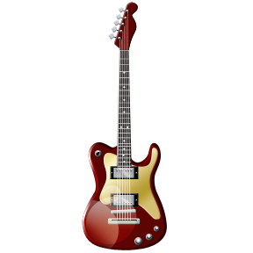
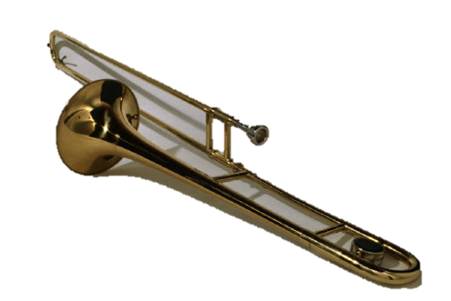
Škrtni, co sem nepatří
a vysvětli proč.
tuba
klarinet
trubka
flétna
pozoun
lesní roh
kytara

Slide 9
Rozhodni, co je správné
a proč:
triangl
flétna
Flétna je strunný nástroj.
trubka
Trubka je dechový nástroj.
tympány
Tympány jsou bicí nástroj.
Triangl je bicí nástroj.

Slide 10
Škrtni, co sem nepatří
a vysvětli proč.
violoncello
housle
banjo
viola
kontrabas

Slide 11
Testík pro chytré hudebníky

Slide 12
1.Bicí velký nástroj
a) buben
b) tamburína
c) klavír

Slide 13
2.Velký smyčcový nástroj
a) housle
b) kytara
c) kontrabas

Slide 14
3. Dřevěný dechový nástroj
a) kytara
b) flétna
c) buben

Slide 15
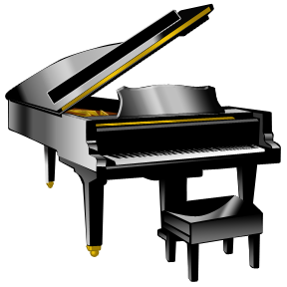
4. Klávesový strunný nástroj
a) klavír
b) kytara
c) akordeon

Slide 16
5. Drnkací strunný nástroj
a) triangl
b) trubka
c) kytara

Slide 17
6. Malý smyčcový nástroj
a) housle
b) kontrabas
c) varhany

Slide 18
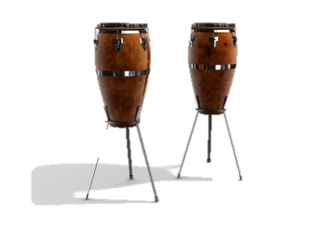
7. Bicí velké nástroje
podobné bubnům
a) tamburína
b) triangl
c) tympány

Slide 19
8. Varhany patří
do skupiny nástrojů
a) bicích
b) strunných
c) klávesových

Slide 20
9. Do dechových nástrojů
nepatří
a) flétna
b) tamburína
c) klarinet

Slide 21
10. Do smyčcových nástrojů
nepatří
a) violoncello
b) harfa
c) kontrabas

Slide 22
11. Smyčcové nástroje se
rozeznívají
a) smyčcem
b) trámcem
c) klíčem

Slide 23
12. Dřevěný dechový nástroj
není
a) flétna
b) trubka
c) klarinet

Slide 24
13. Žesťové nástroje jsou
a) dřevěné
b) klávesové
c) plechové

Slide 25
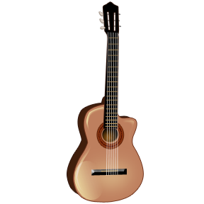
14. Klasická kytara má ... strun
a) sedm
b) šest
c) osm

Slide 26
15. Nejmenší smyčcový
nástroj jsou
a) viola
b) kytara
c) housle

Slide 27
16. Triangl je nástroj
a) bicí
b) drnkací
c) dechový

Slide 28
17. Do skupiny nástrojů
strunných patří
a) flétna
b) harfa
c) tuba

Slide 29
18. Kotle je název pro
a) varhany
b) bubny
c) tympány

Slide 30
Řešení:
1. | a |  | 10. | b
2. | c |  | 11. | a
3. | b |  | 12. | b
4. | a |  | 13. | c
5. | c |  | 14. | b
6. | a |  | 15. | c
7. | c |  | 16. | a
8. | c |  | 17. | b
9. | b |  | 18. | c

Slide 31
1. |  |  | 10.
2. |  |  | 11.
3. |  |  | 12.
4. |  |  | 13.
5. |  |  | 14.
6. |  |  | 15.
7. |  |  | 16.
8. |  |  | 17.
9. |  |  | 18.
1. |  |  | 10.
2. |  |  | 11.
3. |  |  | 12.
4. |  |  | 13.
5. |  |  | 14.
6. |  |  | 15.
7. |  |  | 16.
8. |  |  | 17.
9. |  |  | 18.

Slide 32
Zdroje:
Kliparty www.office.microsoft.com

